Slide 1
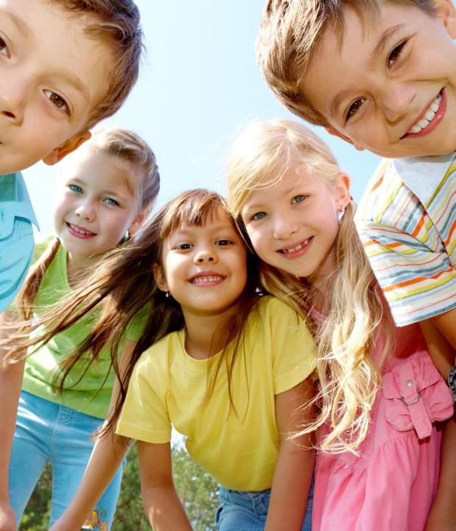
Проект
«Мнемотехника-как эффективное средство развития связной речи детей дошкольного возраста»
Педагог МАОУ «Школа-сад № 10»
Мирскова Жанна Мухтаровна

Slide 2
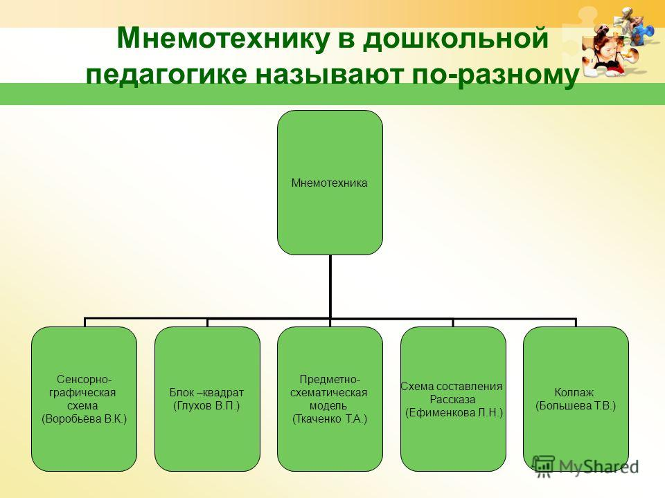

Slide 3
Что такое мнемотехника?
Её актуальность
МНЕМОНИКА – искусство запоминания, совокупность приемов и способов, облегчающих запоминание и увеличивающих объем памяти путем образования искусственных ассоциаций.
МНЕМОТЕХНИКА – это система методов и приемов, обеспечивающих эффективное запоминание, сохранение и воспроизведение информации.
Мнемотехника использует естественные механизмы памяти мозга и позволяет полностью контролировать процесс запоминания, сохранения и припоминания информации.
Актуальность мнемотехники для дошкольников обусловлена тем, что как раз в этом возрасте у детей преобладает зрительно-образная память. Чаще всего запоминание происходит непроизвольно, просто потому, что какой-то предмет или явление попали в поле зрения ребенка. Если же он будет пытаться выучить и запомнить то, что не подкреплено наглядной картинкой, нечто абстрактное, то на успех рассчитывать не стоит.
Шаблоны презентаций с сайта presentation-creation.ru

Slide 4




Задачи:
Цель:
Развитие речи детей старшего дошкольного возраста посредством использования мнемотехнике.
Образовательные:
Способствовать упрощённому процессу запоминания содержания сказочных произведений, стихотворений благодаря последовательному отражению их в иллюстрациях. Активизировать словарный запас.
Формировать умение детей работать с опорой на мнемотаблицу при составлении описательных рассказов, заучивании стихотворений.
Развивающие:
Развивать связную речь, расширять и обогащать словарный запас детей.
Развивать основные психические процессы: память, внимание, восприятие, мышление, умение работать по образцу.
Развивать творческие способности детей, умение самим составлять схемы и воспроизводить их.
Воспитательные:
Привлекать детей и родителей к помощи по созданию мнемотаблиц.
Формировать навыки сотрудничества, взаимопонимания, доброжелательности, самостоятельности, инициативности, ответственности.
Порадоваться вместе с детьми успехами, результатами деятельности.
Шаблоны презентаций с сайта presentation-creation.ru

Slide 5
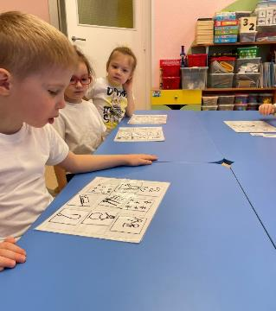
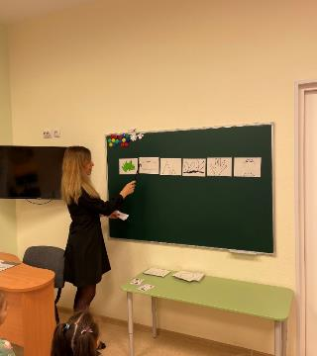
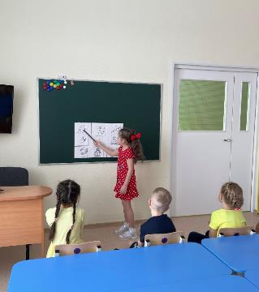

Для обогащения словарного запаса
При обучении и составлению рассказов
При отгадывании и загадывание загадок
При пересказах художественной литературы
При заучивание стихотворений

Slide 6
Структура мнемотехники
(строится от простого к сложному)
МНЕМОКВАДРАТЫ
МНЕМОДОРОЖКА
МНЕМОТАБЛИЦА
Шаблоны презентаций с сайта presentation-creation.ru

Slide 7

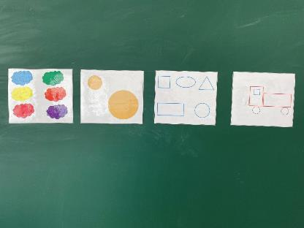
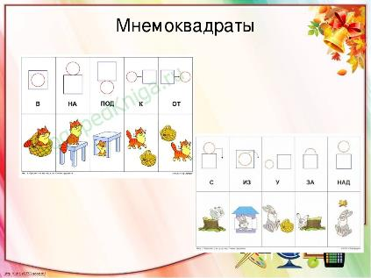
Мнемоквадраты
Например: ёлочка какая?
колючая
Шаблоны презентаций с сайта presentation-creation.ru

Slide 8
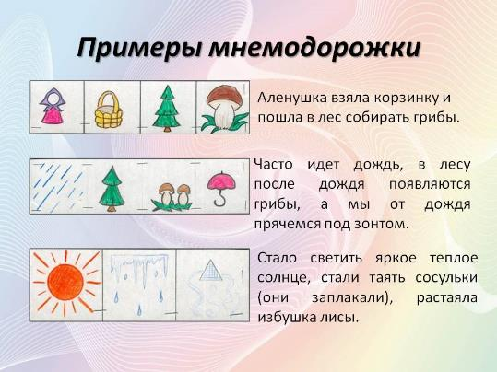
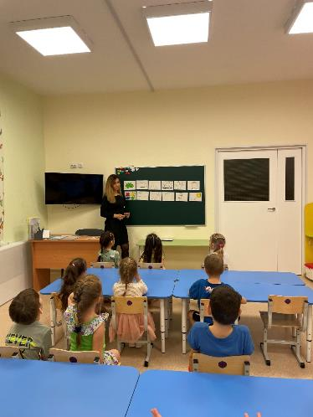
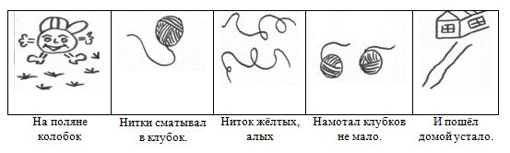
Мнемодорожка
Шаблоны презентаций с сайта presentation-creation.ru

Slide 9
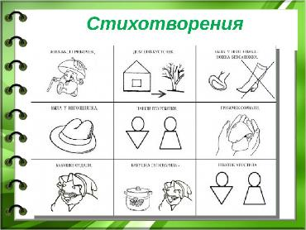
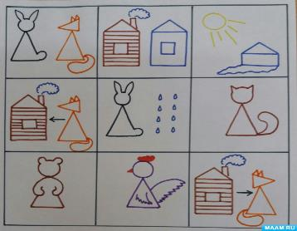
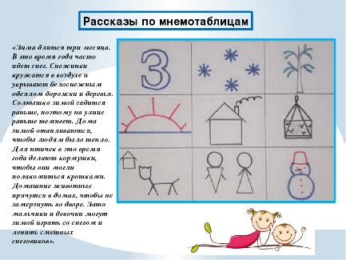
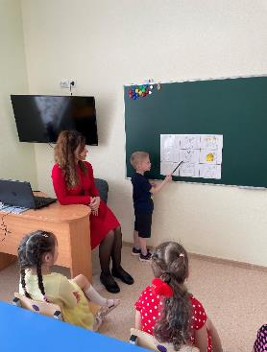
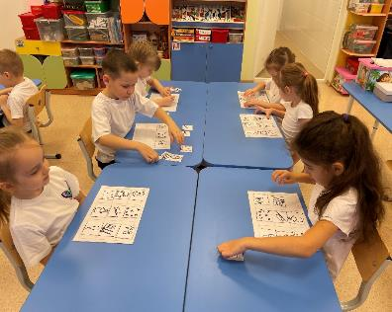
Мнемотаблица
Шаблоны презентаций с сайта presentation-creation.ru

Slide 10


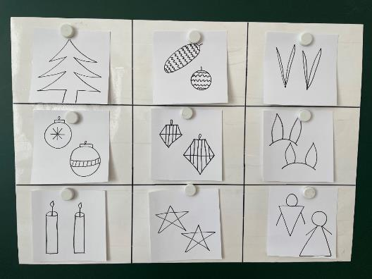


Последовательность работы с мнемотаблицами
1 этап: Рассматривание таблицы и разбор того, что на ней изображено.
2 этап: Осуществляется перекодирование информации, т.е. преобразование из абстрактных символов в образы.
3 этап: После перекодирования осуществляется пересказ сказки или рассказ по заданной теме.
В младших группах с помощью воспитателя, в старших – дети должны уметь самостоятельно.
Шаблоны презентаций с сайта presentation-creation.ru

Slide 11
Общие сведения о проекте
Тип проекта
практико-ориентированный, творческий
По продолжительности
долгосрочный
(с 01.11.2021-31.03.2022г.)
По форме реализации
групповой
Участники проекта
старший дошкольный возраст, родители, педагог
Возраст детей
5-6 лет
Образовательная деятельность
«Речевое развитие»
«Познавательное развитие»
«Художественно-эстетическое развитие»

Slide 12
Этапы реализации проекта
Подготовительно-проектировочный этап | Практический этап | Обобщающе результативный этап | Презентация проекта
Сбор информации по данной теме; изучение методической литературы. | Составление картотеки мнемотаблиц к стихотворениям и рассказам совместно с детьми и родителями группы. | Заучивание стихотворений, чистоговорок, потешек с использованием мнемотаблиц. | Составление по подгруппам детей знакомых сказок по мнемодорожке, пробовать самим схематически придумывать рисунок, как загадку.
Подбор стихотворений, загадок, потешек, чистоговорок и рассказов для составления мнемотаблиц к ним. | Изготовление игр и наглядных пособий для детей. | Отгадывание и придумывание загадок. | Оценка результатов работы.
Подготовка наглядного материала (подбор мнемодорожек, мнемоквадрата, мнемотаблиц). | Заполнение группового пространства наглядно – иллюстративным материалом с использованием мнемотаблиц, опорных картинок, алгоритмов. | Составление рассказов, сказок с опорой на мнемотаблицы.
Обсуждение проекта вместе с родителями. | Консультации для родителей по теме проекта. | Самостоятельное составление коротких описательных рассказов.
Составление перспективного плана работы по данной теме на учебный год.
Шаблоны презентаций с сайта presentation-creation.ru

Slide 13
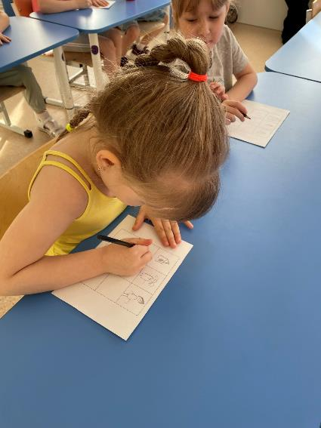
Методы работы
Метод «Крокирования»
использование чертежей, схем, набросков, зарисовок
Метод, использующий образное мышление
Метод ассоциативных цепочек (или метод «чепухи»)
Метод трансформации (превращения)
Шаблоны презентаций с сайта presentation-creation.ru

Slide 14
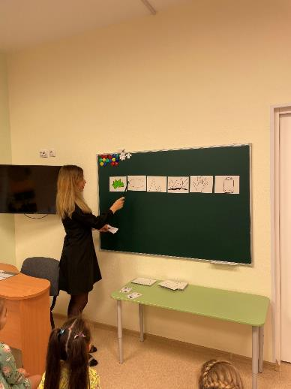
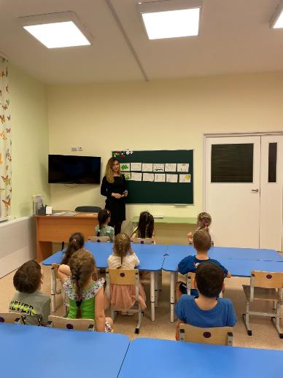
Отгадывание загадок с использованием мнемодорожек

Slide 15
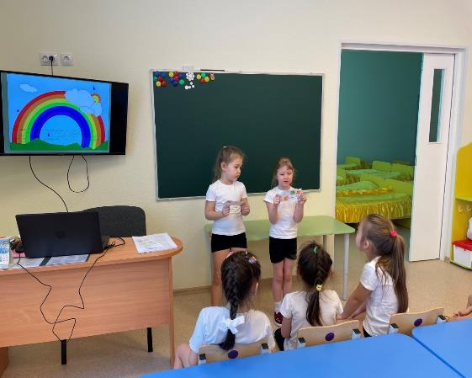
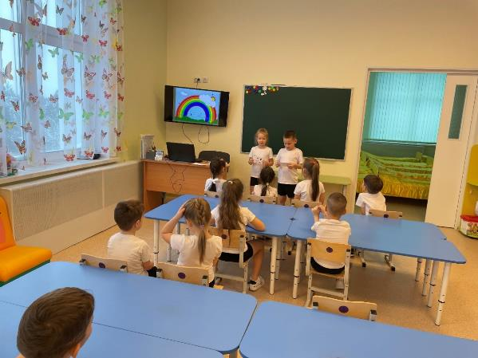
Зашифровка своей загадки
с использованием мнемотаблицы

Slide 16
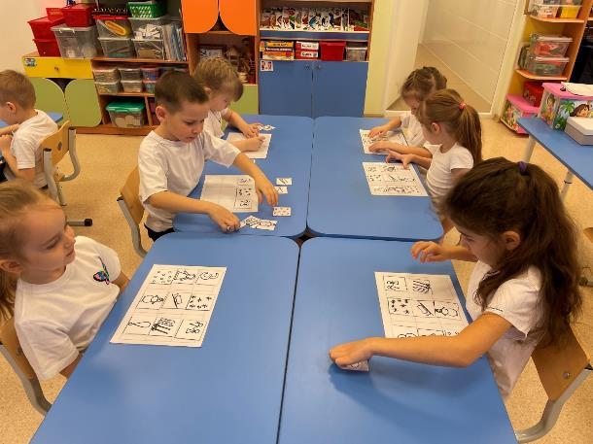
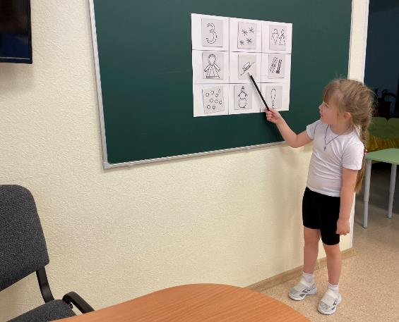
Составление рассказов

Slide 17
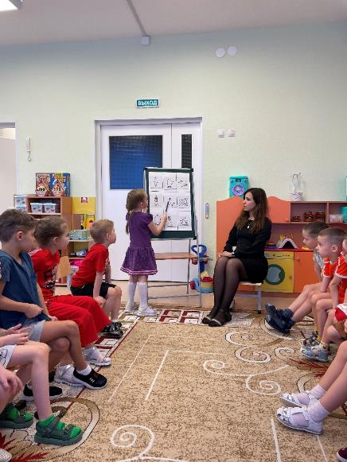
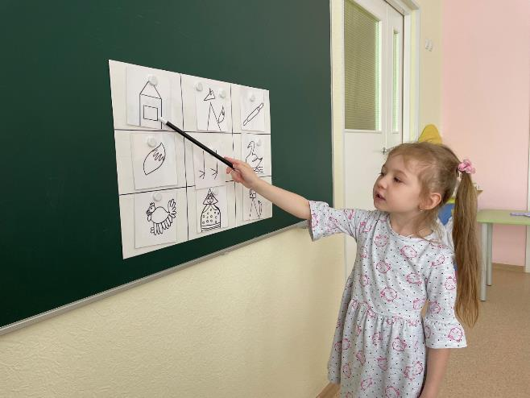
Пересказ сказки

Slide 18

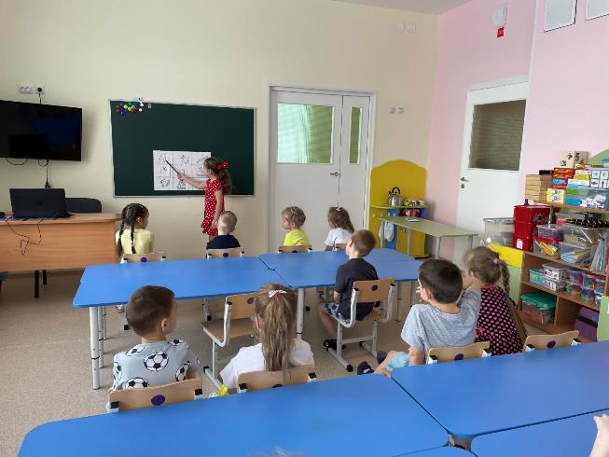

Slide 19
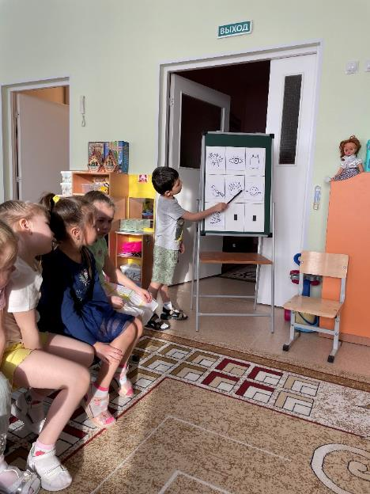
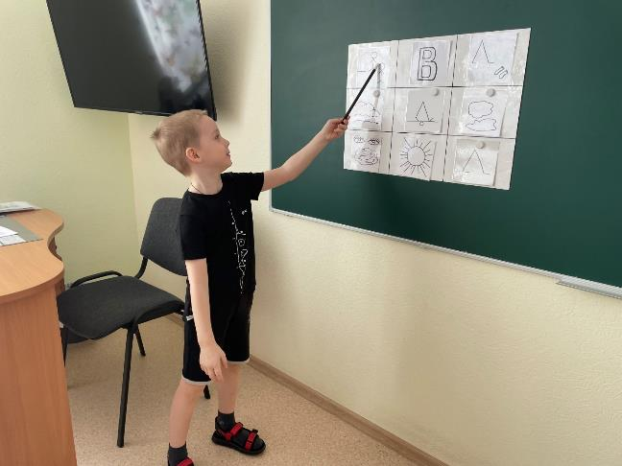
Заучивание стихотворений

Slide 20
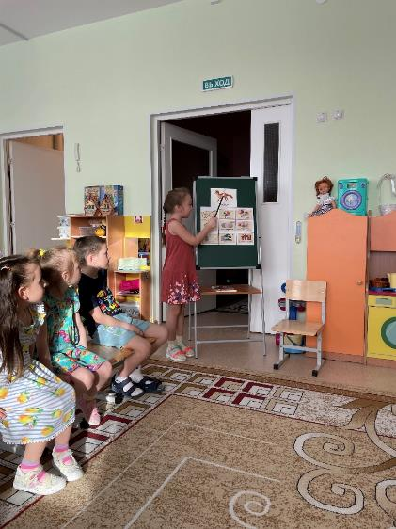
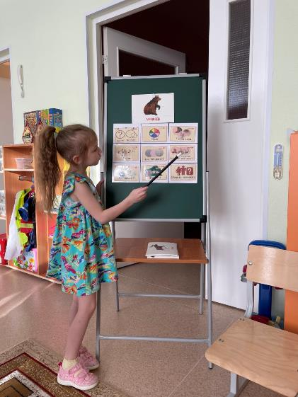
Описательный рассказ с использованием мнемотаблиц «Расскажи – ка»

Slide 21
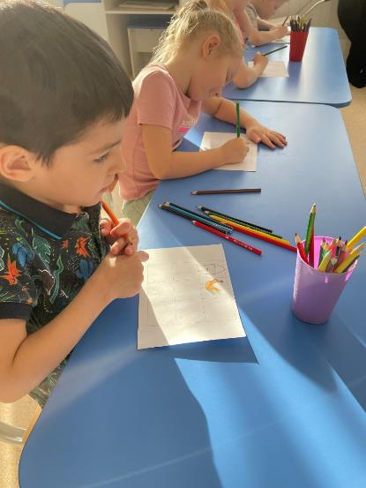
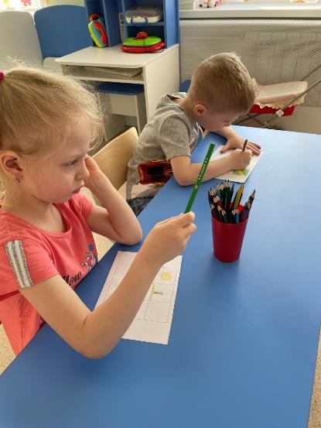
«Рисуем сказку»

Slide 22
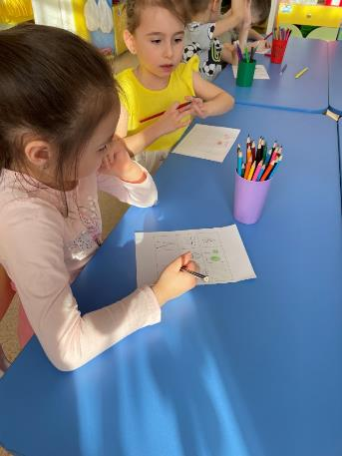
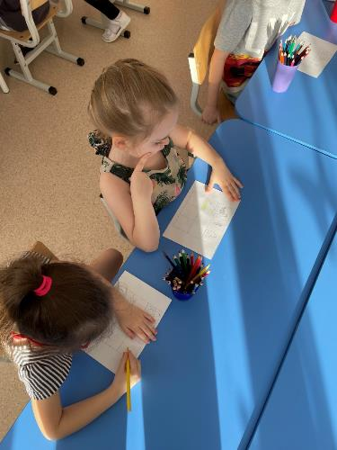
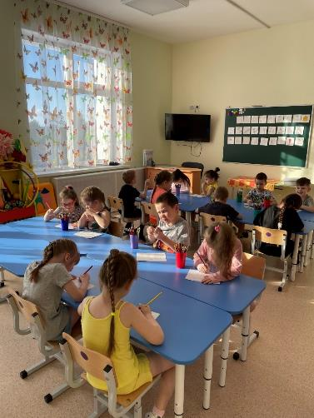

Slide 23
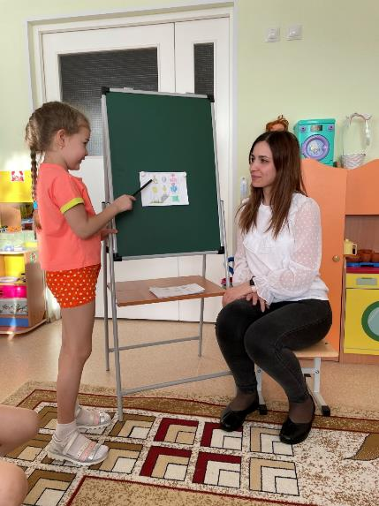
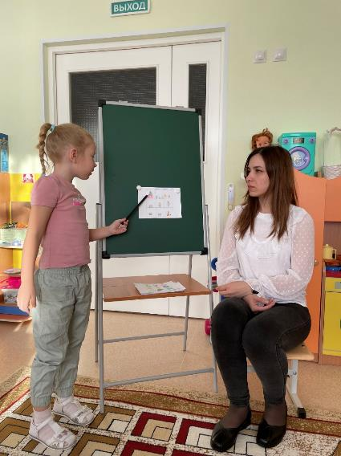
Пересказ придуманной сказки

Slide 24
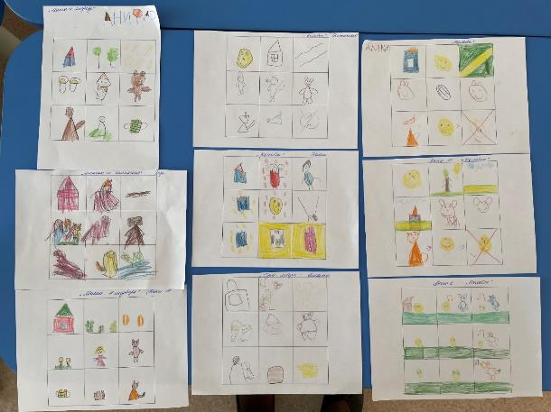
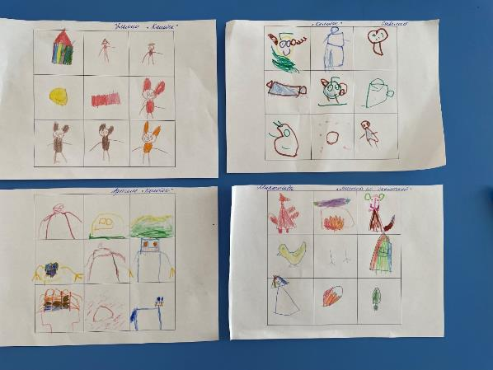
Итоги нашей работы

Slide 25
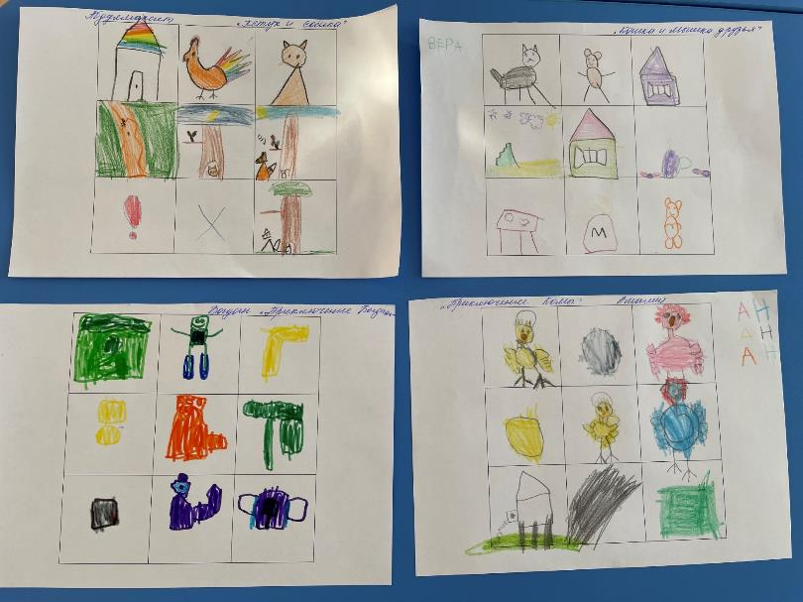
Сочиняем сказку сами

Slide 26
Сотрудничество с семьями воспитанников
Анкетирование «Правильно ли говорит Ваш ребенок». Привлечение родителей к обогащению развивающей среды группы мнемотаблицами
Заучивание стихотворения о зиме (вместе с детьми рисуют мнемодорожку к стихотворению)
Составление совместно с детьми мнемодорожек по весенним приметам
Лэпбук «Мнемотехника в помощь мамам и папам»
Зарисовка сказки с использованием мнемотаблиц
Шаблоны презентаций с сайта presentation-creation.ru

Slide 27
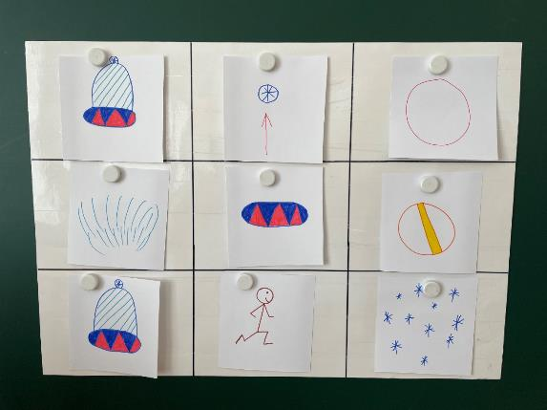
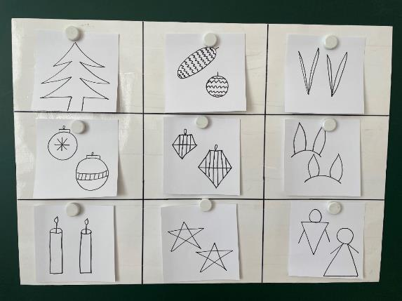
Заучивание стихотворение по теме «Зима»
Шаблоны презентаций с сайта presentation-creation.ru

Slide 28
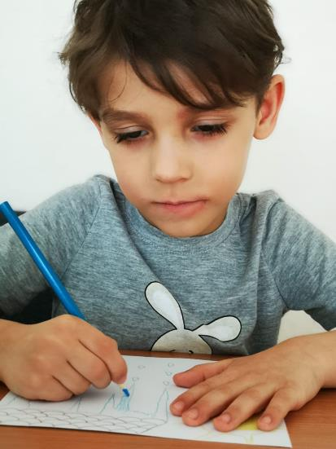
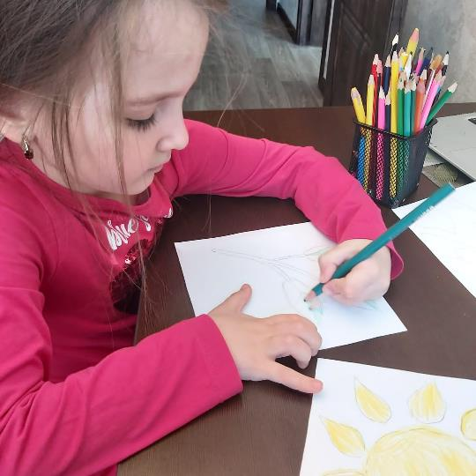
Составление совместно с детьми мнемодорожек по весенним приметам.
Шаблоны презентаций с сайта presentation-creation.ru

Slide 29
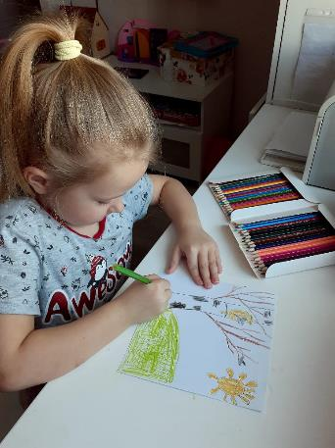
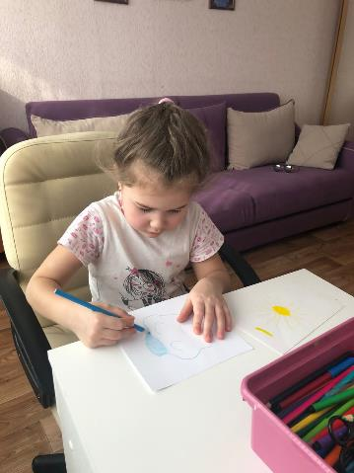
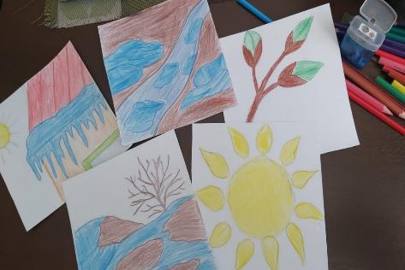

Slide 30
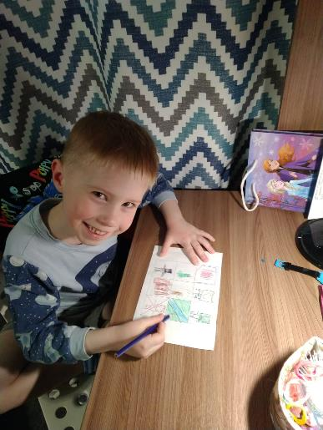
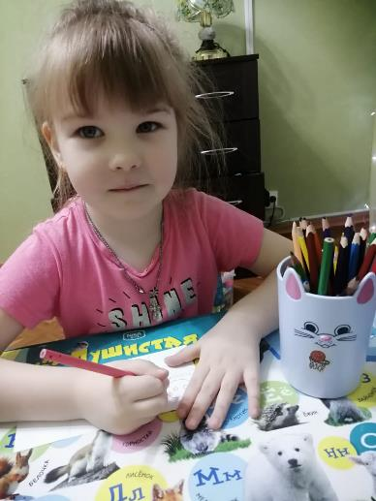
Зарисовка сказки с использованием мнемотаблиц
Шаблоны презентаций с сайта presentation-creation.ru

Slide 31
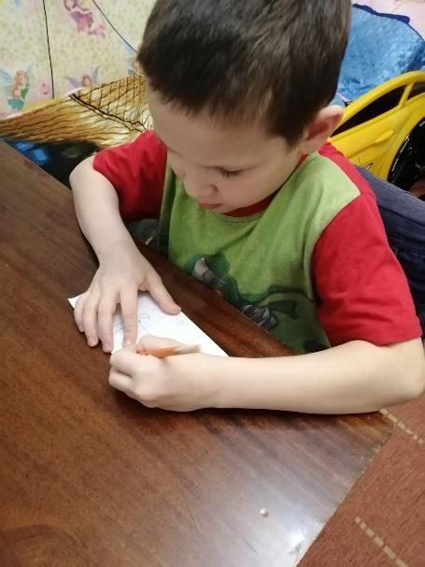






Slide 32
Какие мы может сделать выводы при работе с мнемотехникой?
Сокращает время запоминания
Развивает основные психические процессы
Развивает умение перекодировать информацию
Устанавливает причинно-следственные связи
Помогает делать выводы и схематизировать материал
Желаю вам успехов и творчества в работе с детьми!

